Slide 1
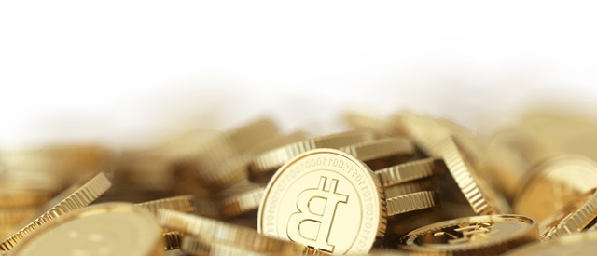
Исследовалельская работа
Криптовалюта – деньги будущего
Автор:
Формузал Владислав
ученик 9-B класса
Руководитель:
Чеботарь В.С.
учитель информатики, II дид. ст.
2015 г.

Slide 2
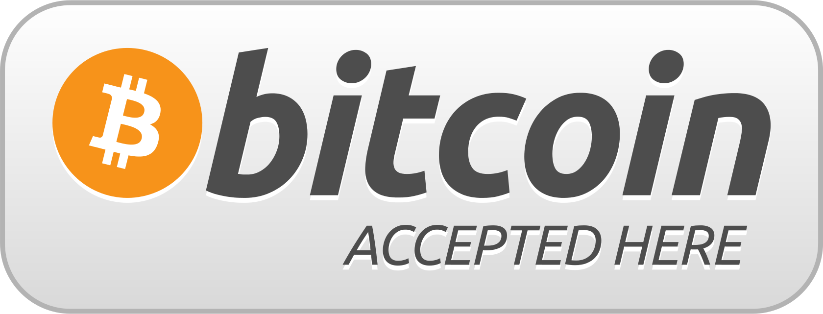

Slide 3
Гипотеза: криптовалюта может использоваться в будущем на ровне с другими «реальными» валютами. Цель : что такое криптовалюта и как работает биткоин. Объектом исследования является биткоин Задачи: - Выяснить, что такое криптовалюта - Выделить преимущества и недостатки криптовалюты Изучить, как можно использовать криптовалюту Выяснить, как обеспечить безопасность электронного кошелька

Slide 4
Результаты опроса

Slide 5
WEB-кошельки: - QIWI - WEBMONEY
Виртуальные валюты:
- Bitcoin
- Litecoin
Dogecoin
Blackcoin

Slide 6
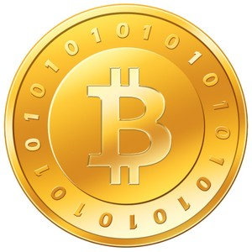
BitCoin (от англ. слов "Bit" - бит, "Coin" - монета) - криптовалюта, использующая одноименную цифровую валюту. Bitcoin: 16qEuDowfMFobgrcDDUoGbgF1LZBLF7eiD

Slide 7
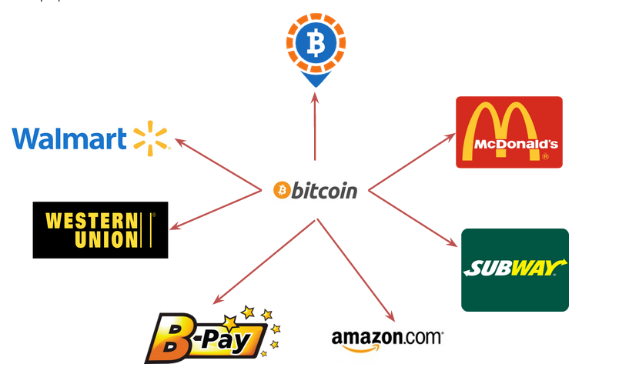
Где можно использовать BITCOIN

Slide 8
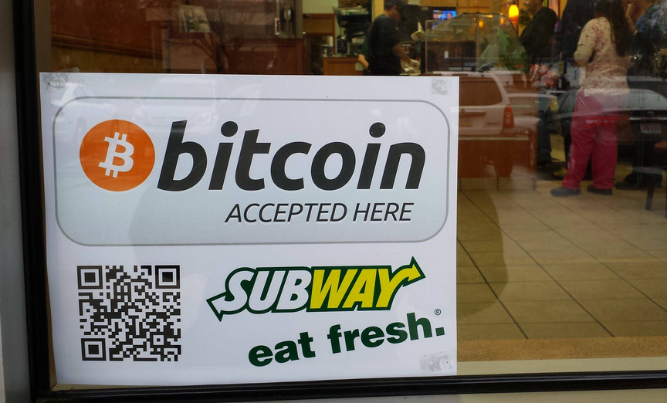
Быстрая оплата с помощью BITCOIN

Slide 9
Количество транзакций в день
Bitcoin: 126,590
QIWI: 21,387
Webmoney: 18,212

Slide 10
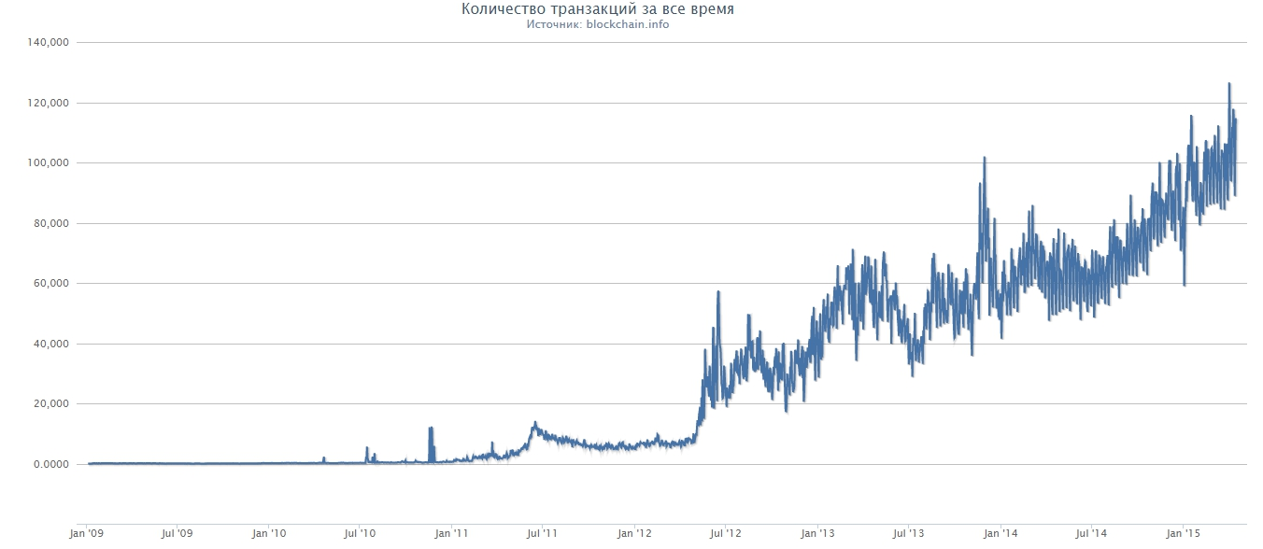
Количество транзакций за всё время

Slide 11
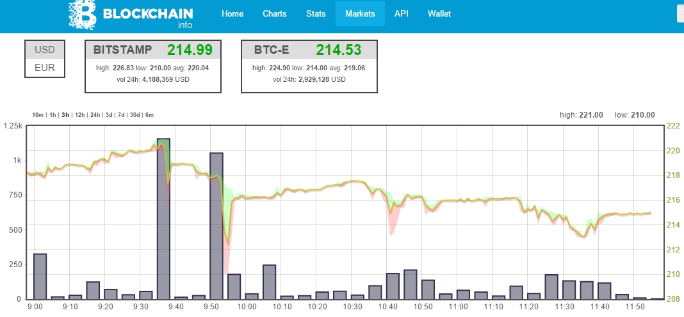
Цена BITCOIN

Slide 12
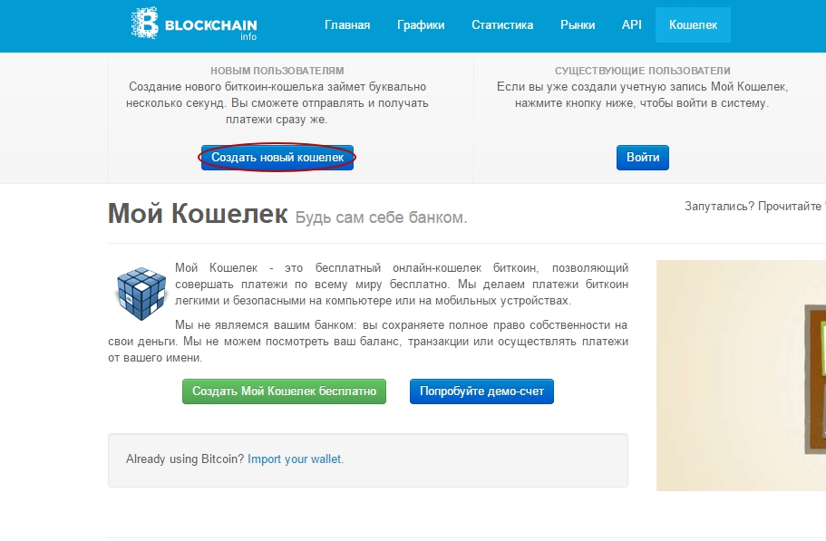
Создание кошелька BITCOIN

Slide 13
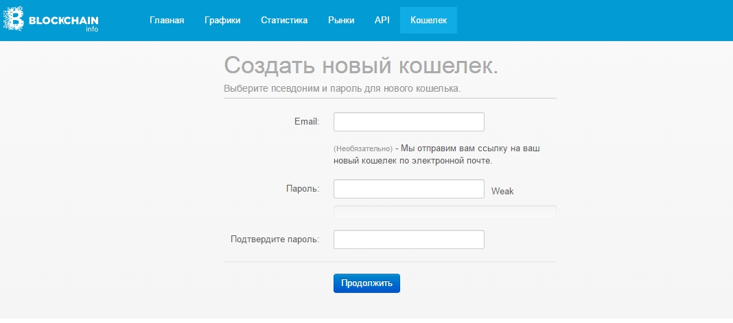
Создание кошелька BITCOIN

Slide 14
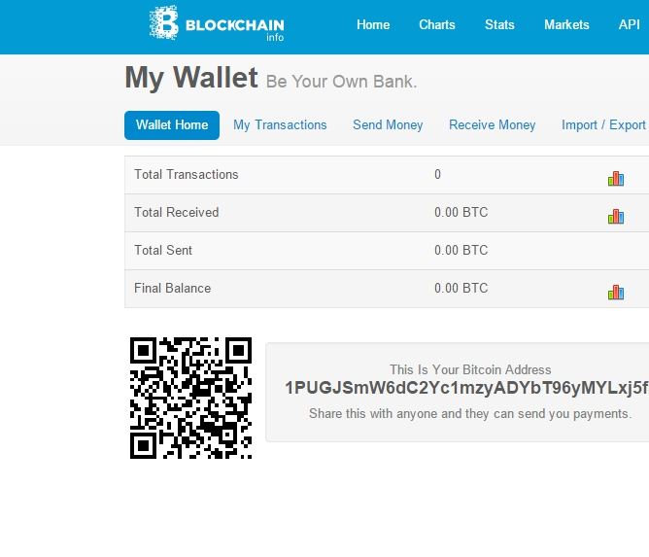
Создание кошелька BITCOIN

Slide 15
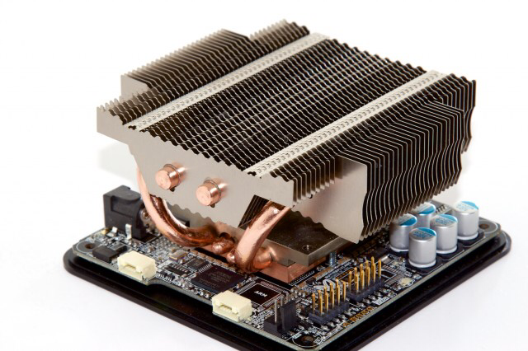
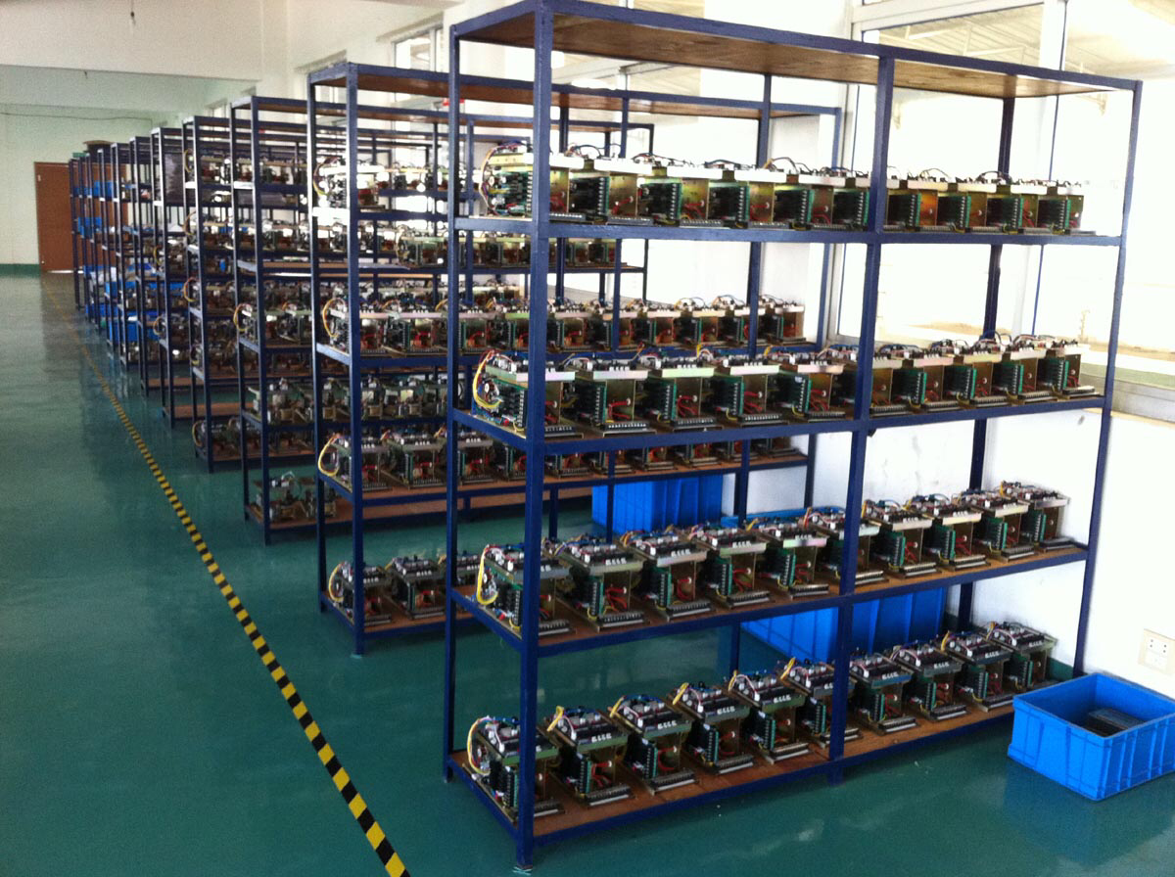
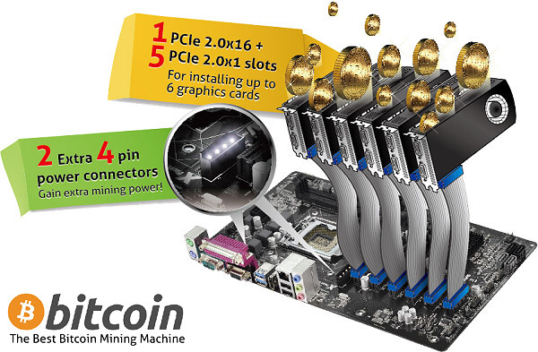
Как можно заработать bitcoin?
С помощью Bitcoin Mining Machine:

Slide 16

Преимущества и недостатки криптовалюты BITCOIN:
ПЛЮСЫ BITCOIN
Анонимность
Альтернатива сущес-
твующим деньгам
Отсутствие налогов
Международная
валюта
Отсутствие контроля
Отсутствие комиссии
Надежность

Slide 17

Преимущества и недостатки криптовалюты BITCOIN:
МИНУСЫ BITCOIN
Большие риски
Вне закона
Нелегальность
Плохая безопасность
Сильные колебания курса стоимости

Slide 18
ВАЖНО ЗНАТЬ:
Цена биткойна подвержена колебаниям
Биткойн-платежи невозможно отменить
Мгновенные транзакции менее безопасны
Используйте сложный пароль и никогда его не забывайте
Храните в кошельке небольшие суммы для полной безопасности
Биткойн все еще является экспериментальной валютой

Slide 19
ВЫВОДЫ:
Биткойн является экспериментальной новой валютой
Вы должны позаботиться о безопасности своего кошелька
Всегда помните, что защита ваших денег - это ваша ответственность.

